Slide 1
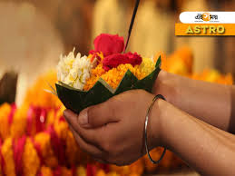
স্বাগতম

Slide 2
পরিচিতি
শিউলী চাকলাদার
সহকারি শিক্ষক
ছোফরোননেছা মাধ্যমিক বালিকা বিদ্যালয়
বাকেরগঞ্জ,বরিশাল
শ্রেণিঃ নবম দশম
জীব বিজ্ঞান
অধ্যায়ঃষষ্ঠ
পাঠঃরক্ত সংবহনতন্ত্রের কয়েকটি রোগ
তাং-২৪/১১/২০২০

Slide 3
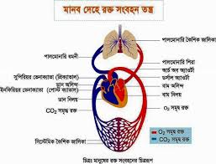
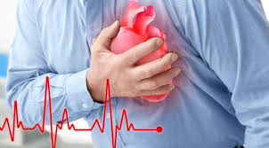
চিত্র গুলো লক্ষ্য করো

Slide 4
আমাদের আজকের পাঠ
রক্ত সংবহনতন্ত্রের কয়েকটি রোগ

Slide 5
এই পাঠ শেষে শিক্ষার্থীরা ...............।
রক্ত সংবহনতন্ত্রের রোগের নাম বলতে পারবে।
হার্ট অ্যাটাকের কারন ,লক্ষন ও প্রতিকার বর্ননা করতে পারবে।
বাতজ্বর এর কারন ,লক্ষন ও প্রতিকার ব্যাখ্যা করতে পারবে।

Slide 6
পূর্বজ্ঞান যাচাই
রক্ত সংবহনতন্ত্র কোন কোন অংগ নিয়ে গঠিত?

Slide 7
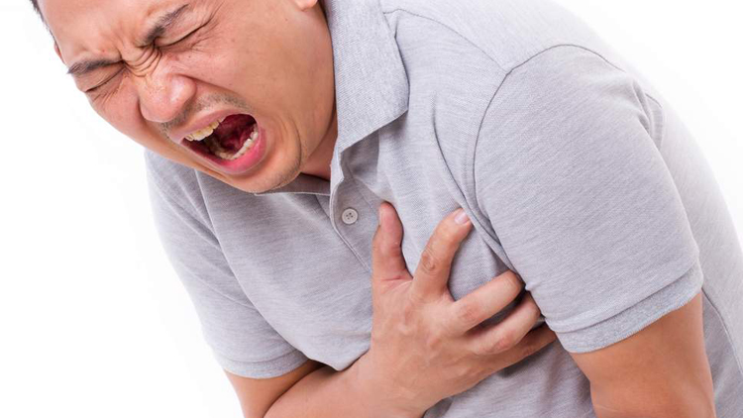
চিত্রটিতে কি মনে হচ্ছে?
হার্ট অ্যাটাক

Slide 8
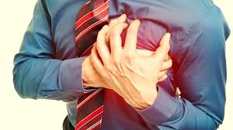
হার্ট অ্যাটাক কী? করোনারি ধমনির মধ্যে যখন একটি ব্লক তৈরি হয়, তখন হার্ট অ্যাটাক হয়। এই ধমনিগুলোর মধ্য দিয়ে রক্ত কার্ডিয়াক পেশি পর্যন্ত প্রবাহিত হয়। যেহেতু হৃৎপিণ্ড একধরনের পেশি, সুতরাং তার কাজের জন্য প্রয়োজন হয় অক্সিজেনপূর্ণ রক্ত। যখন করোনারি ধমনিতে ব্লকেজ তৈরি হয়, হৃৎপিণ্ডে প্রয়োজনীয় রক্ত আসা বন্ধ হয়ে যায় বলে হার্ট অ্যাটাক হয়
হার্ট অ্যাটাকের পর কী হয়? হার্ট অ্যাটাকের সময়ে প্রচণ্ড বুকব্যথার অনুভূতি হয়। এর সঙ্গে বুকে প্রচণ্ড চাপ, বুক দুই পাশ থেকে চেপে আসা ইত্যাদি সমস্যা অনুভূত হয়। কেউ কেউ বাম কাঁধ, বাম বাহু থেকে শুরু করে শরীরের বাম দিকের ওপরের অংশেও ব্যথা অনুভব করতে পারেন।

Slide 9
লক্ষন সমূহ
1. বুক ব্যাথা:
বুকে ব্যথা, বা এনজাইনা প্যাকটোরিস হার্ট অ্যাটাকের একটি সর্বোত্তম লক্ষণ। ব্যথা প্রায়শই মাঝামাঝি অথবা বগলের কাছাকাছি কাছাকাছি অনুভূত হয় এবং খুব সহজেই পেশীর খিঁচুনি বলে বিভ্রান্তি হতে পারে। অ্যাটাকের তীব্রতার উপর নির্ভর করে, ব্যথার তীব্রতা পরিবর্তিত হয়। কিছু রোগী হালকা জ্বালাময় ব্যথা অনুভব করেন।
২. বমি ভাব এবং বমি:
অনেক হার্ট অ্যাটাক থেকে বেঁচে যাওয়া ব্যক্তি বলেন যে, অ্যাটাক হওয়ার পূর্বে তাদের বদহজমের মতো লক্ষণ দেখা দিয়েছিল। কিছু ক্ষেত্রে, অনেক কম পরিশ্রমে সৃষ্ট শ্বাসকষ্টের পরে গ্যাস্ট্রোইনটেস্টাইনাল অস্বস্তির লক্ষণ দেখা দেয়, যা বমি ভাব এবং বমি বোধ হিসাবে উপস্থাপিত হয়।
৩. চোয়াল, ঘাড় কনুই এবং পিঠে ব্যথা:
কিছু ক্ষেত্রে, ব্যথার সংবেদন মেরুদণ্ডে (স্পাইনাল কর্ড) ভ্রমণ করে, যেখানে এটি স্নায়ুর পথের (নার্ভ পাথওয়ে) সাথে মিশে যায়, তার ফলে ব্যথাটি বুকের চারপাশের কিছু অংশে প্রসারিত হয়।

Slide 10
৩. চোয়াল, ঘাড় কনুই এবং পিঠে ব্যথা:
কিছু ক্ষেত্রে, ব্যথার সংবেদন মেরুদণ্ডে (স্পাইনাল কর্ড) ভ্রমণ করে, যেখানে এটি স্নায়ুর পথের (নার্ভ পাথওয়ে) সাথে মিশে যায়, তার ফলে ব্যথাটি বুকের চারপাশের কিছু অংশে প্রসারিত হয়। এটি পুরো বাহু, পিঠের উপরের দিকে এবং এমনকি চোয়ালে দৃঢ়়তা (টাইটনেস), অসাড়তা (নাম্বনেস) অথবা ভারাক্রান্ত (হেভিনেস) রূপে উপস্থাপিত হতে পারে।
৪. নিঃশ্বাসে দুর্বলতা:
অ্যাটাকে আক্রান্ত ব্যক্তিরা প্রায়শই শ্বাস নিতে অসুবিধার অভিযোগ করেন। হার্ট অ্যাটাকের ঠিক পূ্র্বে যে শ্বাসকষ্ট হয়, তার সাথে বুকে ব্যথা হতে পারে বা নাও হতে পারে।
৫. ক্লান্তি:
দুর্বলতা, ক্লান্তি বা হালকা মাথাব্যথা হার্ট অ্যাটাক হওয়ার পূর্বের চিহ্ন হিসাবে সাধারণ বিভ্রান্তি রয়েছে
৬. ঠান্ডা ঘাম: স্যাঁৎসেতে ঘাম আর ক্লান্তি মিলিত হওয়া, হার্ট অ্যাটাকের আরও একটি লক্ষণ।

Slide 11
একক কাজ
হার্ট অ্যাটাকের কয়েকটি লক্ষন খাতায় লিখ।

Slide 12
প্রতিকার
মানসিক অবসাদ বা দুশ্চিন্তা মুক্ত থাকার চেষ্টা করতে হবে।
নিয়মিত ব্লাড প্রেসার পরিমাপের মাধ্যমে রক্তচাপ নিয়ন্ত্রনে রাখতে হবে।
নিয়মিতভাবে ডায়াবেটিস পরীক্ষা এবং নিয়ন্ত্রন করতে হবে।
ধুমপান, মদ্যপান ইত্যাদি থেকে বিরত থাকতে হবে।
মোটা হওয়া বা স্থূলতা নিয়ন্ত্রন করতে হবে।
চর্বি জাতীয় খাবার খাওয়া কমাতে হবে এবং রক্তে কোলেস্টোরলের মাত্রা কমাতে হবে।
শাকসবজি, ফল বেশি করে খেতে হবে।
প্রতিদিন নিয়মিতভাবে হাঁটা, দৌড়ানো কিংবা কোন শারীরিক পরিশ্রম করতে হবে।

Slide 13
হার্ট অ্যাটাকের চিকিৎসা
হার্ট অ্যাটাকের চিকিৎসায় রোগীকে দ্রুত নিকটস্ত হাসপাতালে নিয়ে যেতে হবে। এরকম ক্ষেত্রে রোগীকে হাসপাতালে নেওয়ার পূর্বে কিংবা নেওয়ার মধ্যবর্তী রাস্তায় পর্যাপ্ত পরিমানে আলো বাতাসের ব্যবস্থা করতে হবে।
শেষ কথা জীবনযাপনে কিছু পরিবর্তন এনে, নিয়মিত রক্তচাপ ও ডায়াবেটিস পরীক্ষা এবং নিয়ন্ত্রন, প্রতিদিন ব্যায়াম, ধূমপান কিংবা মদ্যপানের মত বাজে অভ্যাস পরিত্যাগ, বাড়তি লবণ না খাওয়া, তেল বা চর্বি জাতীয় খাবার কম খাওয়া, মিষ্টি কম খাওয়া, শাক সবজি ও ফলমূল বেশি করে খাওয়া এবং মানসিক দুশ্চিন্তা নিয়ন্ত্রণের মাধ্যমে হার্ট এটাকের ঝুঁকি থেকে অনেকটা নিরাপদে থাকা যাবে। আধুনিক বিশ্বে অপরিণত বয়সে মৃত্যুর অন্যতম প্রধান একটি কারণ হার্ট এটাক। হার্ট এটাকের জন্য নির্দিষ্ট কোনো কারণকে দায়ী করা যায় না, তাই জীবনযাপনে পরিবর্তন এনে প্রতিরোধের মাধ্যমে সুস্থ্যভাবে বেঁচে থাকতে হবে। সতর্ক জীবনযাপনের পরেও হার্ট এটাক হলে, তার মাত্রা ও তীব্রতা অনেক কম হয়।

Slide 14
দলীয় কাজ
হার্ট অ্যাটাক কিভাবে প্রতিকার করা যায় তার একটি তালিকা কর।

Slide 15
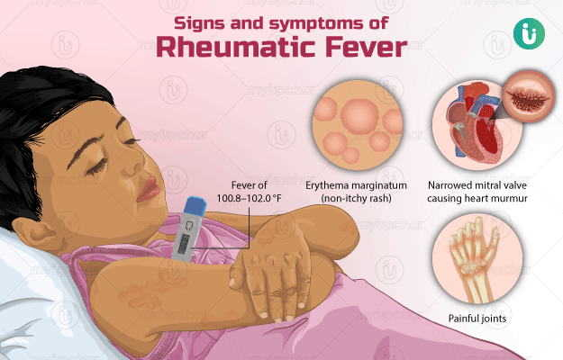
বাতজ্বর
এই জ্বর সাধারনত বিটা হেমোলাইটিক স্ট্রেপটোকক্কাস নামক এক ধরনের জীবাণুর আক্রমণের কারণে হয়ে থাকে। দারিদ্র্য, পরিষ্কার-পরিচ্ছন্নতার অভাব, ঠাণ্ডা স্যাঁতসেঁতে পরিবেশে এবং অজ্ঞতাই এ রোগের প্রধান কারণ। যেসব শিশুর দীর্ঘ দিন ধরে খোসপাঁচড়া ও টনসিলের রোগ থাকে, তাদের বাতজ্বরে আক্রান্ত হওয়ার আশঙ্কা অনেক বেশি থাকে।^{[১২}

Slide 16
উপসর্গ
স্ট্রেপ্টোকক্কাস ফ্যারিঞ্জাইটিসে আক্রান্ত ১৬ বছরের রোগী
বাতজ্বরের রোগীর সাধারণত নিম্নলিখিত উপসর্গসমূহ দেখা দেয়।
• জ্বর
• অস্থিসন্ধিতে মৃদু বা তীব্র ব্যথা যা প্রায়ই পায়ের গোড়ালি, হাঁটু, কনুই অথবা হাতের কবজি এবং কখনো কখনো কাঁধ, কোমর, হাত, পায়ের পাতায় হয়ে থাকে।
• ব্যথা সাধারণত এক অস্থিসন্ধি থেকে আরেক অস্থিসন্ধিতে ছড়িয়ে পড়ে যা মাইগ্রেটরি পলি-আর্থ্রাইটিস নামে পরিচিত।
• জয়েন্ট লাল,উষ্ণ ও ফোলা থাকে।
• ত্বকের নিচে ক্ষুদ্র ব্যথাহীন পিন্ড বা সাবকিউটেনিয়াস নডিউল থাকে।
• বুকে ব্যথা ও বুক ধড়ফড় করে,
• অল্পতে ক্লান্ত বা দুবর্ল বোধ হয়,
• শ্বাসকষ্ট হয় ইত্যাদি।

Slide 17
প্রতিরোধ
স্ট্রেপ্টোকক্কাস দ্বারা কণ্ঠ নালীর সংক্রমণে অ্যান্টিবায়োটিক ব্যবহারকরে বাতজ্বর প্রতিরোধ করা যায়।প্রাথমিক পর্যায় এ রোগ শনাক্ত করা গেলে পেনিসিলিন জাতীয় ঔষধ যথাযথভাবে প্রয়োগে এ রোগের সংক্রমণ থেকে রেহাই পাওয়া যায়।
পর্যাপ্ত বিশ্রাম নিতে হবে ও আক্রান্ত জয়েন্ট নড়াচড়া করা থেকে বিরত থাকতে হবে। ব্যথানাশক ঔষধ হিসেবে অ্যাসপিরিন খুবই কার্যকর।

Slide 18
জোড়ায় কাজ
বাতজ্বর কি কি কারনে হয় ?

Slide 19
মুল্যায়ন
রক্ত সংবহনতন্ত্রের দুইটি রোগের নাম বল।
হার্ট অ্যাটাকের দুইটি লক্ষন কি?
হার্ট অ্যাটাক প্রতিরোধ করার জন্য কি ধরনের খাবার খেতে হবে?
কোন অনুজীবের কারনে বাতজ্বর হয়?
বাতজ্বরে প্রাথমিক পর্যায়ে কি ধরনের ঔষধ ব্যবহার করে?

Slide 20
বাড়ির কাজ
তোমার এলাকায় বাতজ্বর আছে এমন রোগীর লক্ষন ও রোগীর বাসস্থান কেমন তার একটি তালিকা কর।

Slide 21
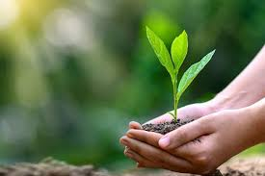
ধন্যবাদ

